Slide 2

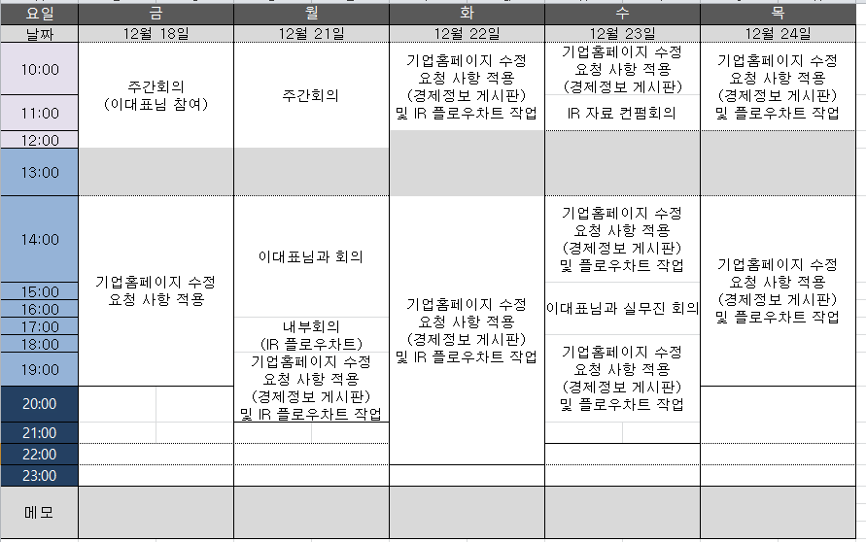
2020년도 12월 4주차
12월 18일 ~ 12월 24일
주간업무 - 이현섭 팀장

Slide 3
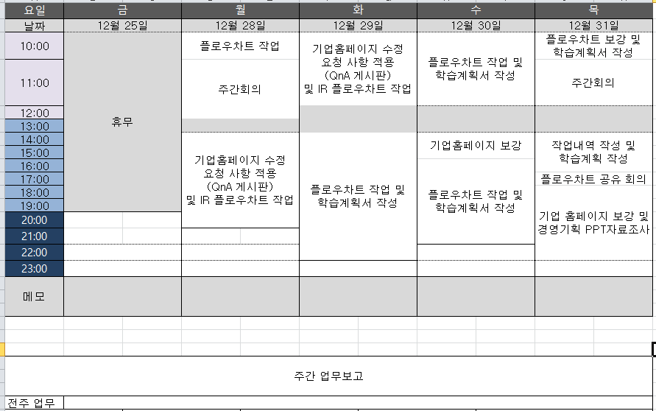
2020년도 12월 5주차
12월 28일 ~ 12월 31일
주간업무 - 이현섭 팀장

Slide 4
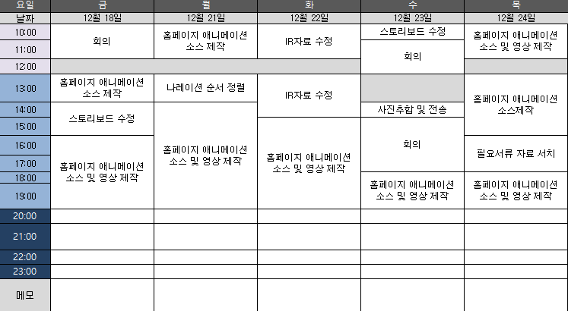
2020년도 12월 4주차
12월 18일 ~ 12월 24일
주간업무 – 정량화 주임

Slide 5
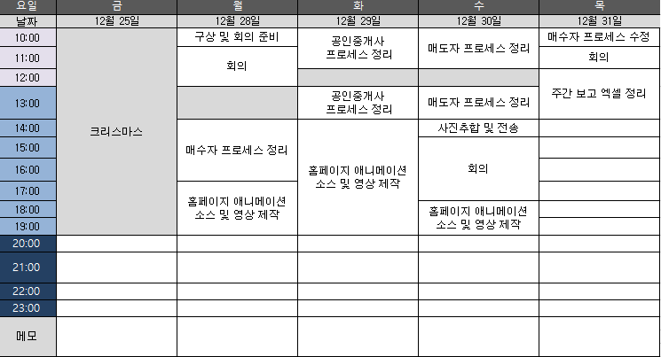
2020년도 12월 5주차
12월 28일 ~ 12월 31일
주간업무 – 정량화 주임

Slide 6
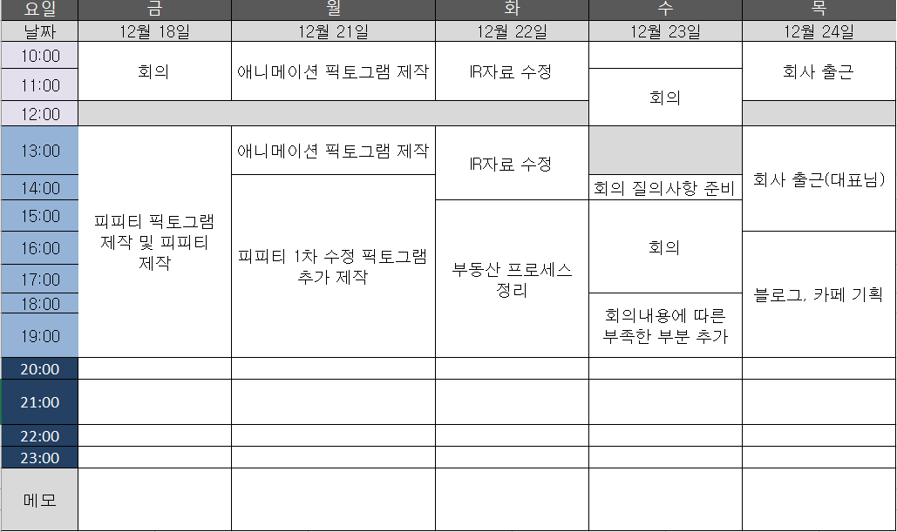
2020년도 12월 4주차
12월 18일 ~ 12월 24일
주간업무 – 김혁 책임연구원

Slide 7
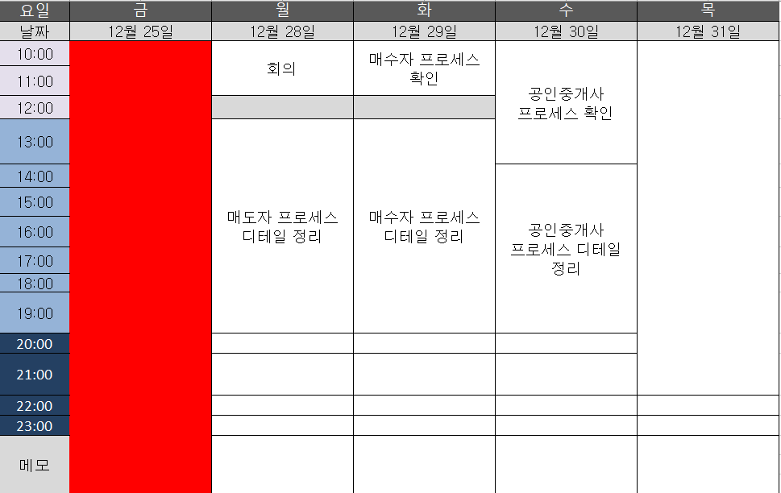
2020년도 12월 5주차
12월 28일 ~ 12월 31일
주간업무 – 김혁 책임연구원

Slide 8
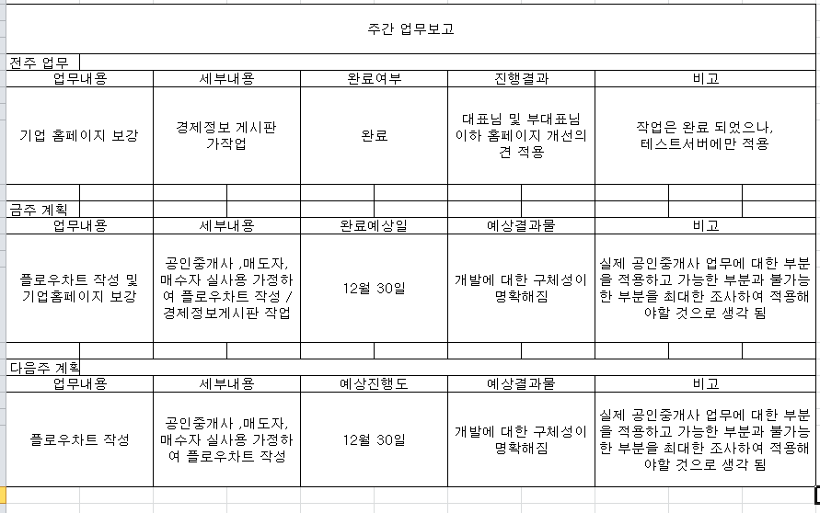
2020년도 12월 4~5주차
12월 18일 ~ 12월 31일
주요사항 주간업무 계획 및 실행 현황

Slide 9
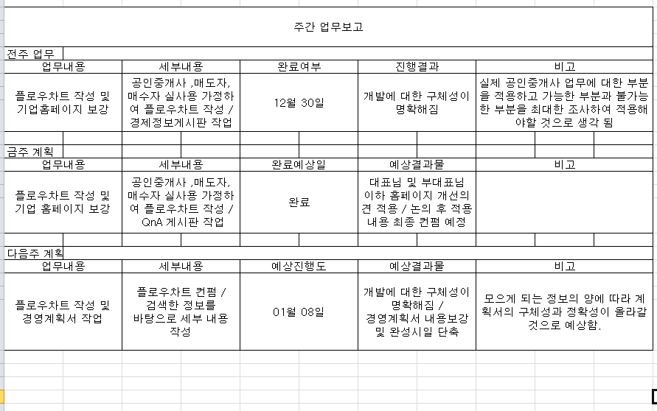
2020년도 12월 4~5주차
12월 18일 ~ 12월 31일
주요사항 주간업무 계획 및 실행 현황

Slide 10
2020년도 12월 4~5주차
12월 18일 ~ 12월 31일
기업 홈페이지 수정 작업
전반적인 스타일 개선작업
사업분야 부분 스타일 개선작업
기업지원 -> 경제정보 로 변경(게시판 적용)
QnA 게시판 적용
웹접근성 보강 작업 – 웹접근성 검사 결과
플로우차트 작성

Slide 11
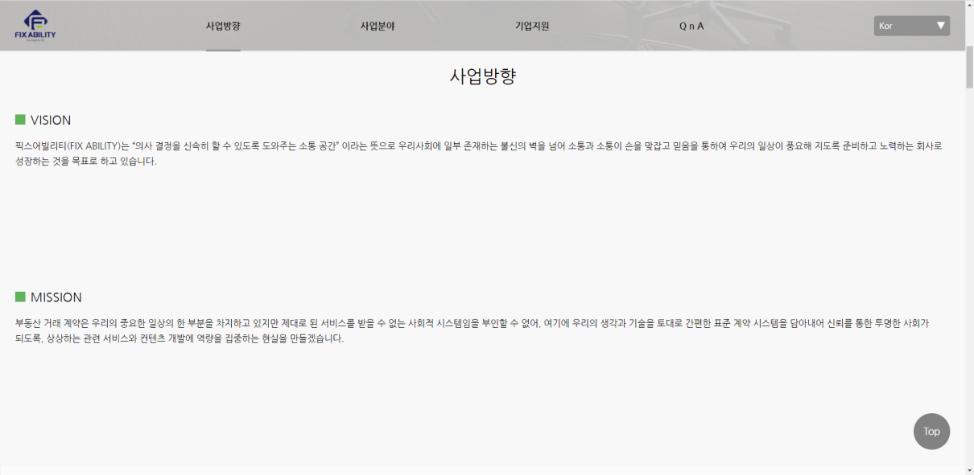
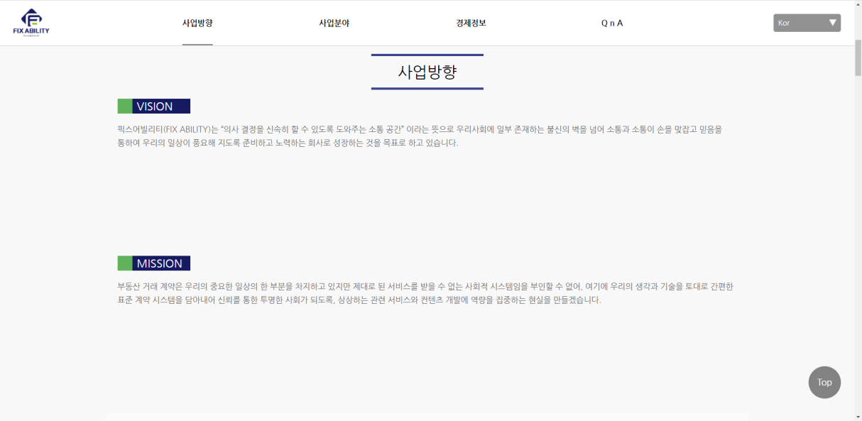
2020년도 12월 4~5주차
12월 18일 ~ 12월 31일
전반적인 스타일 개선작업
스크롤 시 탑 메뉴 반투명 -> 불투명
대제목 스타일 적용
소제목 스타일 변경
컨탠츠 최대 실 폭을 1280px 에 맞춰서 보이도록 적용

Slide 12
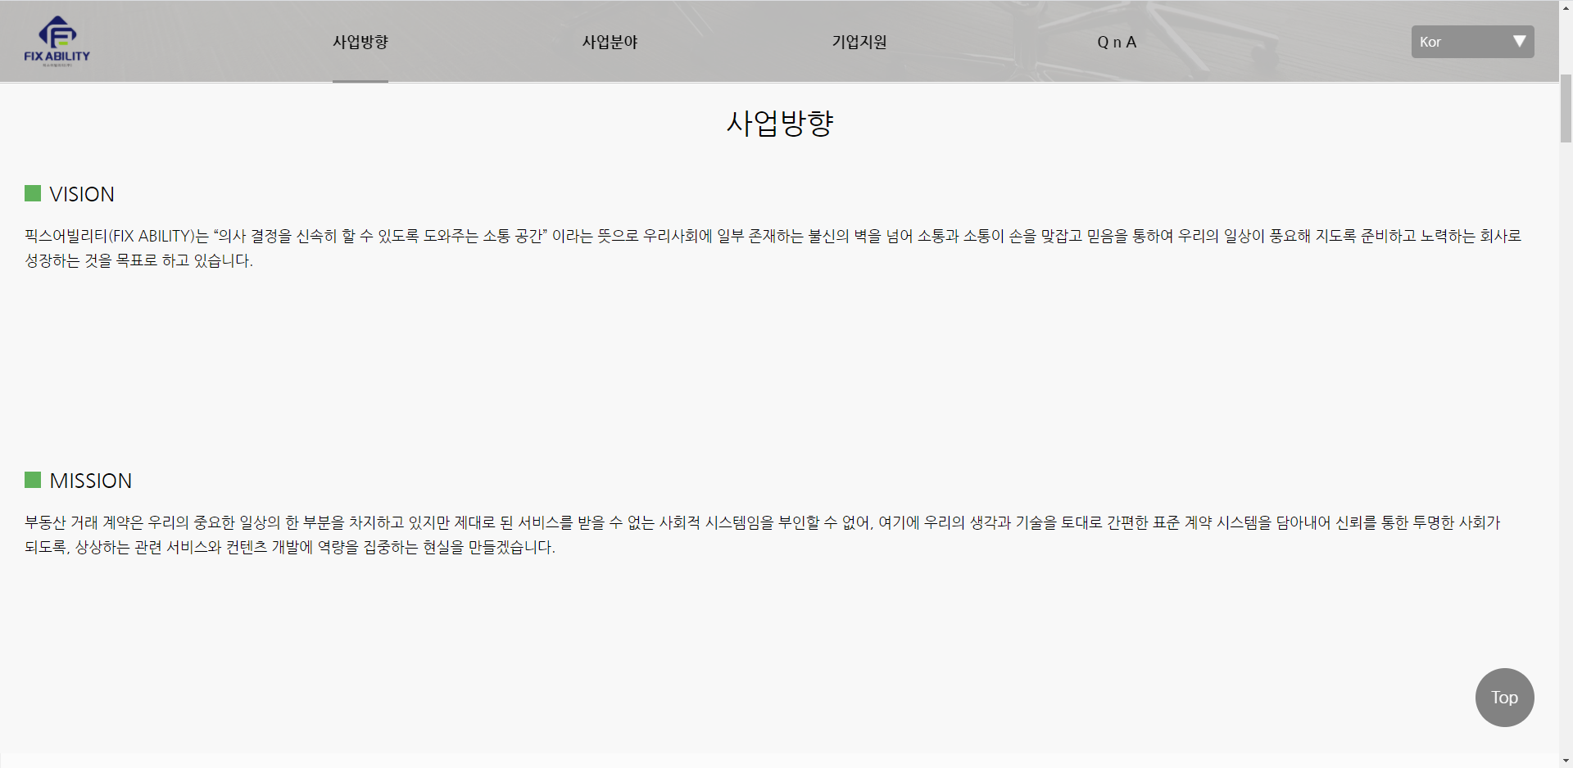
2020년도 12월 4~5주차
12월 18일 ~ 12월 31일
적용 전

Slide 13

2020년도 12월 4~5주차
12월 18일 ~ 12월 31일
적용 후

Slide 14
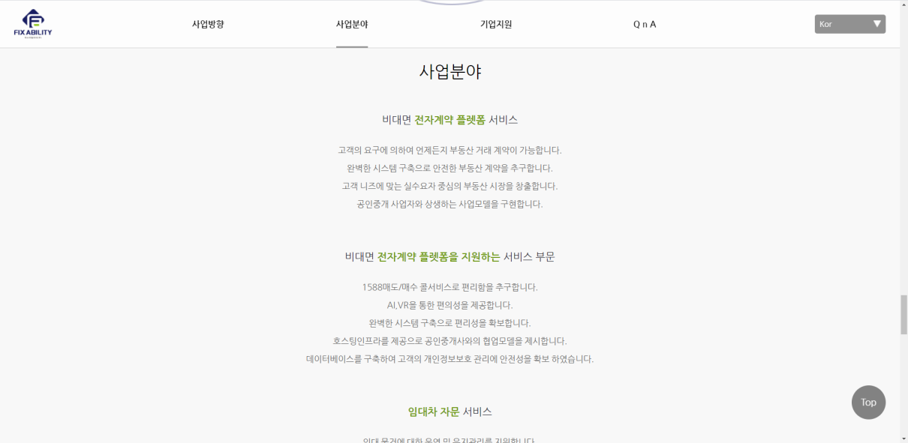
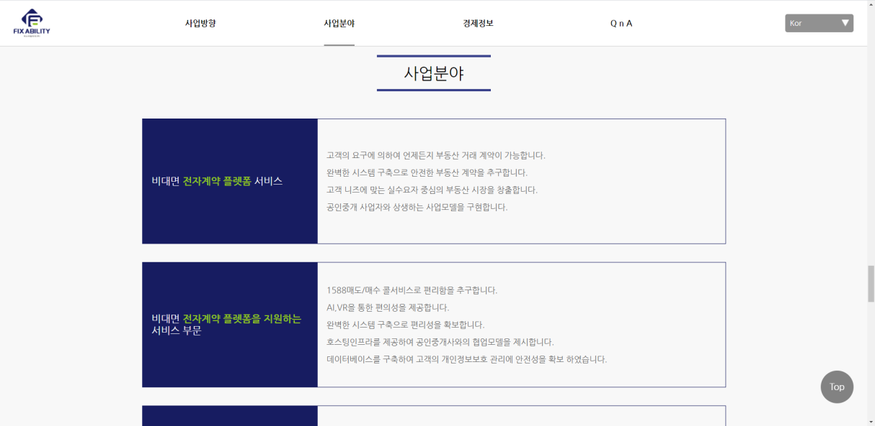
2020년도 12월 4~5주차
12월 18일 ~ 12월 31일
2. 사업분야 부분 스타일 개선작업
레이아웃 병경 및 색상 적용

Slide 15

2020년도 12월 4~5주차
12월 18일 ~ 12월 31일
적용 전

Slide 16

2020년도 12월 4~5주차
12월 18일 ~ 12월 31일
적용 후

Slide 17
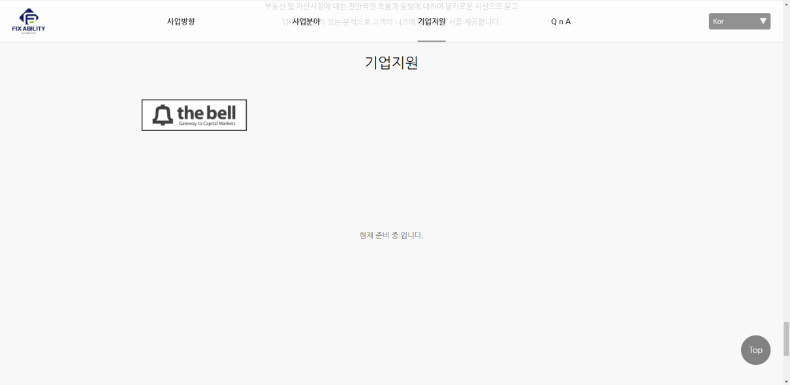
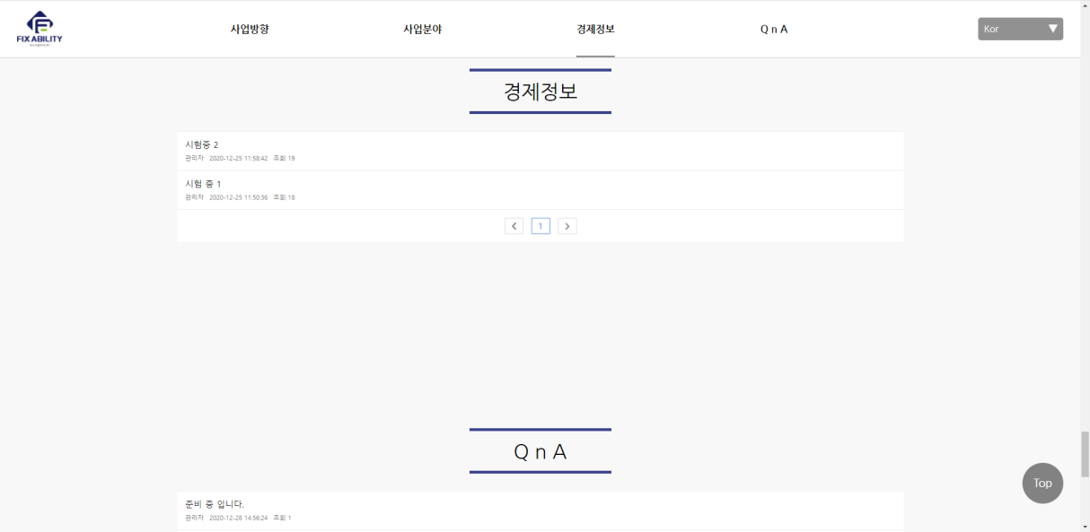
2020년도 12월 4~5주차
12월 18일 ~ 12월 31일
3. 기업지원 -> 경제정보 로 변경(게시판 적용)
상단 탑 메뉴에 메뉴변경 및 게시판 적용

Slide 18

2020년도 12월 4~5주차
12월 18일 ~ 12월 31일
적용 전

Slide 19
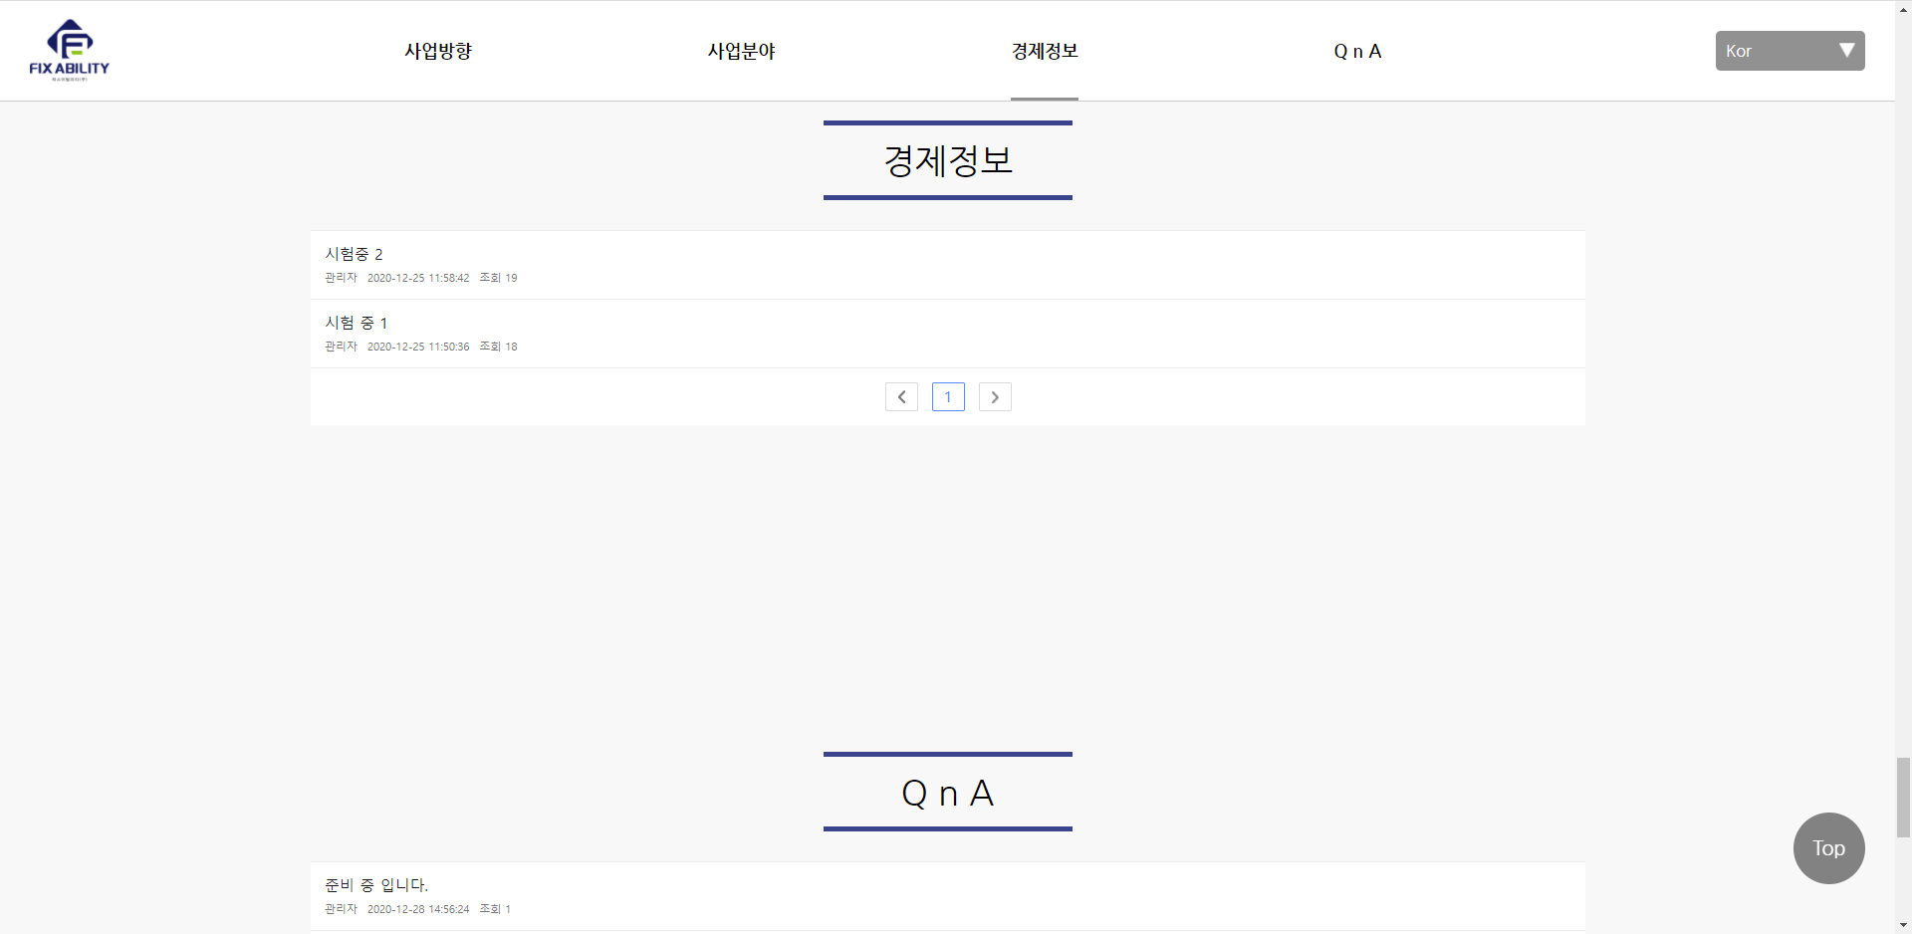
2020년도 12월 4~5주차
12월 18일 ~ 12월 31일
적용 후

Slide 20
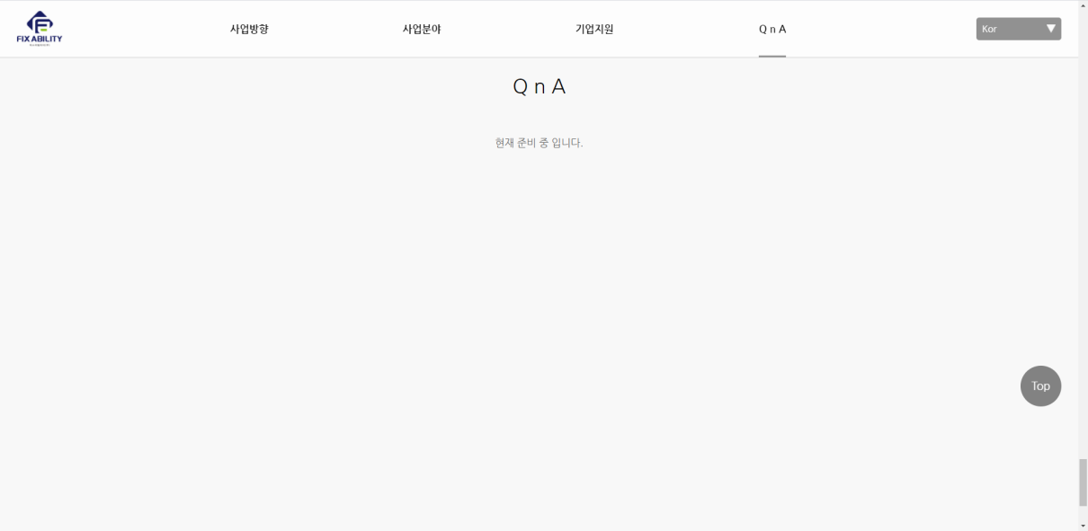
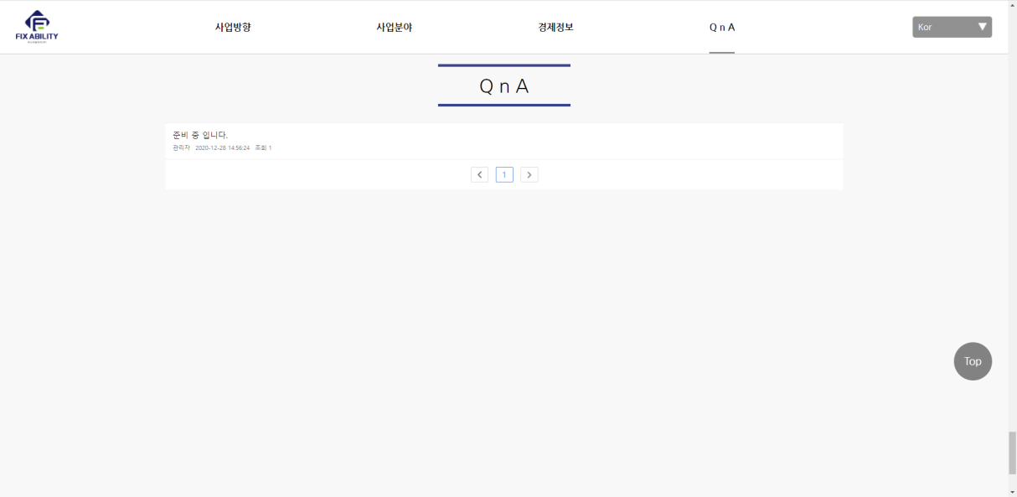
2020년도 12월 4~5주차
12월 18일 ~ 12월 31일
4. QnA 게시판 적용
게시판이 아닌 게시판 처럼 보이는 레이아웃을 적용하려 하였으나, 게시판 형태로 바꿔 달라는 부사장님 요청에 맞게 게시판 형식으로 변경

Slide 21

2020년도 12월 4~5주차
12월 18일 ~ 12월 31일
적용 전

Slide 22

2020년도 12월 4~5주차
12월 18일 ~ 12월 31일
적용 후

Slide 23
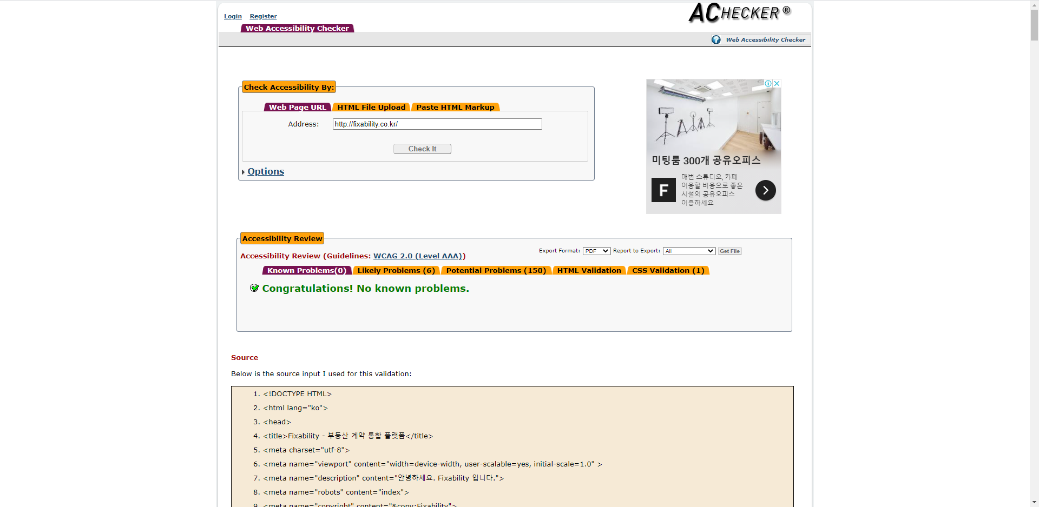
2020년도 12월 4~5주차
12월 18일 ~ 12월 31일
5. 웹접근성 보강 작업 – 웹접근성 검사 결과

Slide 24
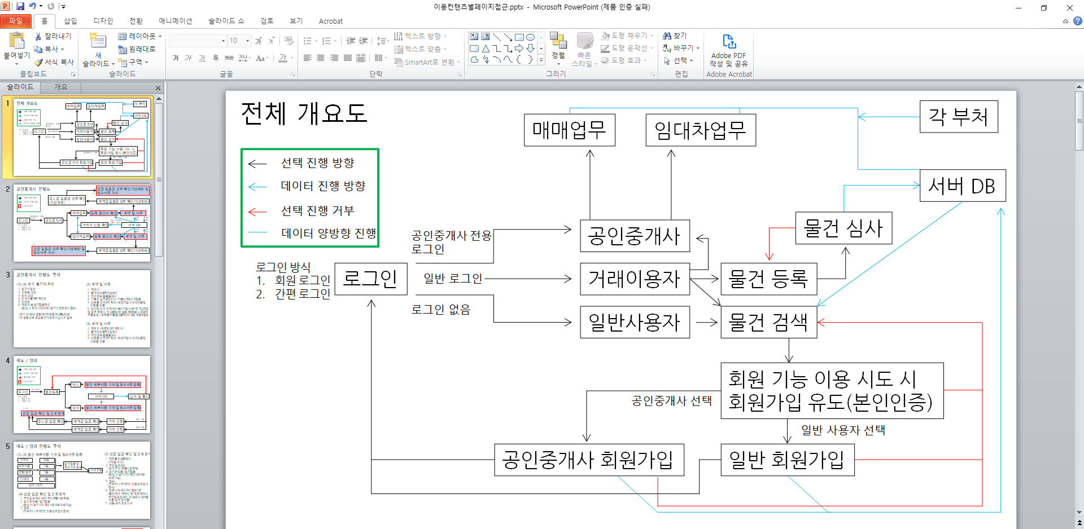
2020년도 12월 4~5주차
12월 18일 ~ 12월 31일
6. 플로우차트 작성

Slide 25
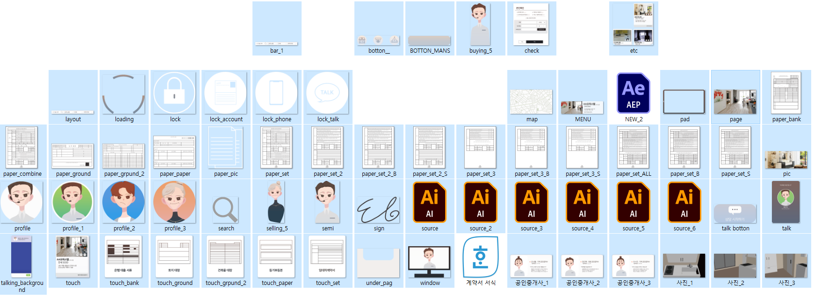
2020년도 12월 4,5주차

Slide 26
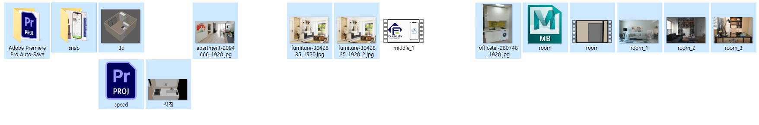
2020년도 12월 4,5주차

Slide 27
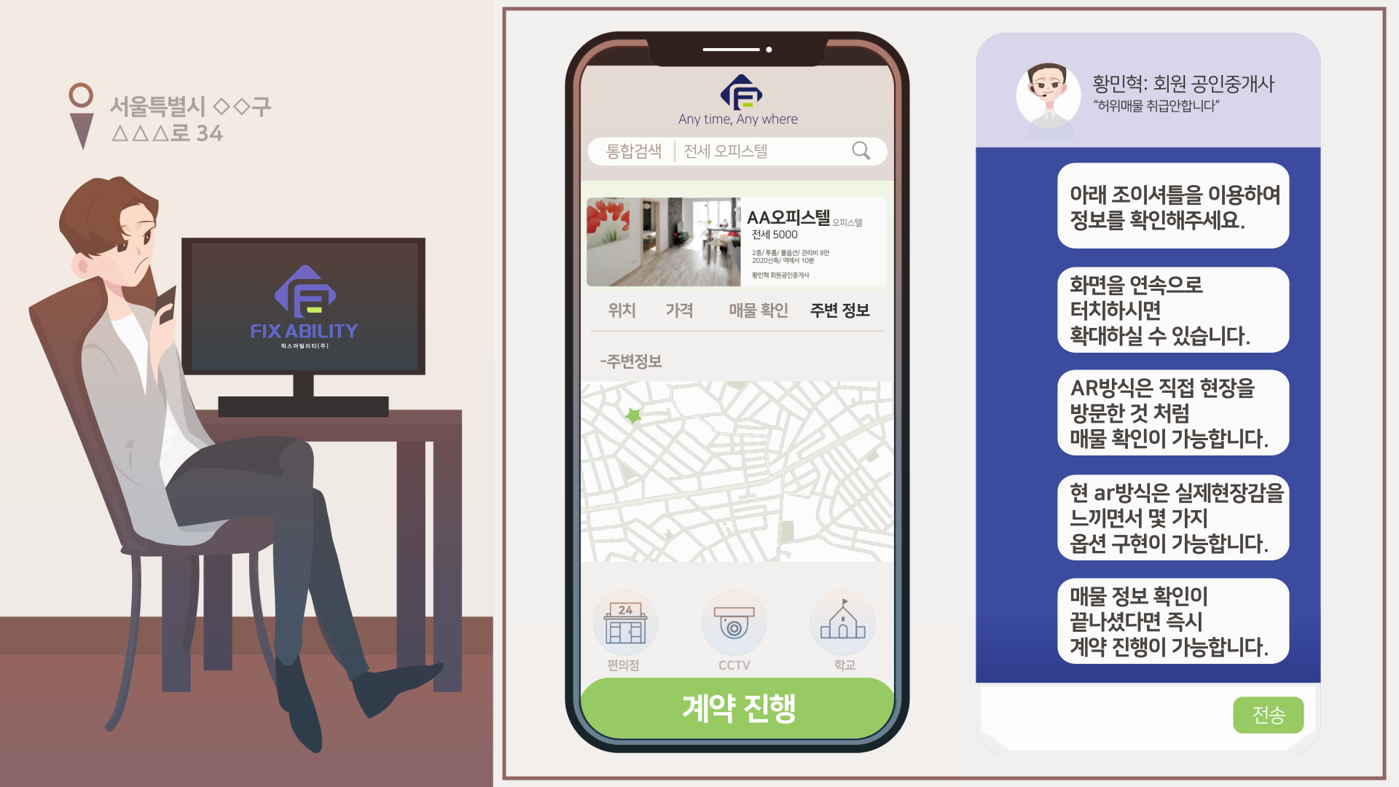
2020년도 12월 4,5주차
용량관계로 공용 구글 드라이브에 영상 올렸습니다

